Slide 1
1. 상속
상속이란?
부모 클래스에 정의된 필드와 메쏘드를 자식 클래스가 물려 받는 것
왜 상속을 하나? (상속의 필요성)
- 클래스 사이의 멤버 중복선언 불필요
- 필드, 메쏘드 재사용으로 클래스가 간결
- 클래스간 계층적 분류 및 관리
자바 상속의 특징
- 자바에서는 다중 상속을 지원하지 않는다.
- 자바에서는 상속의 횟수에 제한을 두지 않는다.
- 자바에서 계측구조의 최상위에 있는 클래스는 java.lang.Object 이다

Slide 2
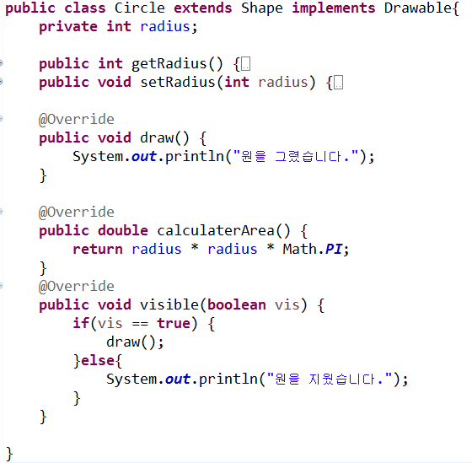
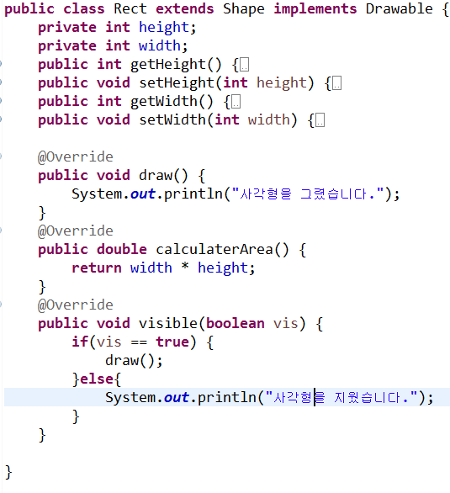
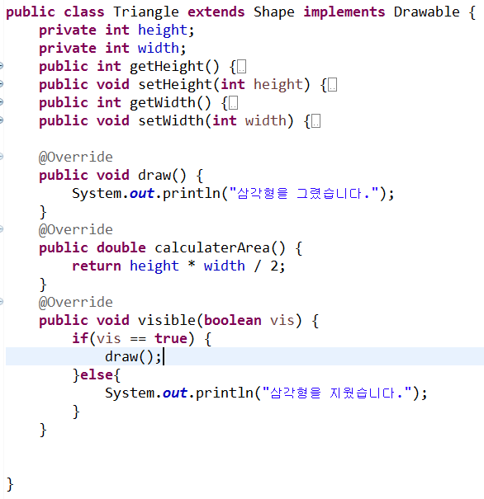
1. 상속
상속 예제 (shape_hw project에서)
- Circle, Rect, Triangle 클래스가 Shape 클래스를 상속

Slide 3
2. 캡슐화 (정보은닉)
캡슐화란?
캡슐화란 객체의 필드, 메소드를 하나로 묶고 실제 구현 내용을 감추는 것을 말한다.
외부 객체는 객체 내부의 구조를 알지 못하며 객체가 노출해서 제공하는 필드와 메소드만 이용할 수 있다.
필드와 메소드를 캡슐화하는 이유는 외부의 잘못된 사용으로 인해 객체가 손상되지 않도록 보호하기 위함이다.
자바언어는 캡슐화된 멤버를 노출시킬 것인지 숨길 것인지를 결정하기 위해 접근 제한자를 사용한다.
접근 제한자는 객체의 필드와 메소드의 사용범위를 제한함으로써 외부로부터 보호한다.

Slide 4
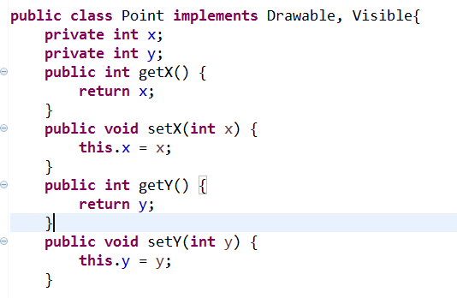
2. 캡슐화
캡슐화 예제 (shape_hw project에서)
- 멤버 필드의 접근 제한자가 private이며, getter, setter 메소드를 통해서만 접근 가능

Slide 5
3. 다형성
오버 로딩 (overloading)
부모 클래스에 정의된 필드와 메소드를 자식 클래스가 물려 받는 것
기존에 없던 새로운 형태의 메소드를 정의하는 것으로 즉 재사용 하기 위해 이름은 같지만 매개변수의 개수나 데이터 형식이 다르고 반환 타입은 상관이 없음
오버 로딩 특징
같은 클래스에 같은 이름의 메소드가 여러 개 존재할 수 있다.
그 메소드들은 매개변수의 데이터 형이나 개수가 다른 형태로 존재하면서 구별된다. (동일한 이름에 상이한 시그너처)

Slide 6
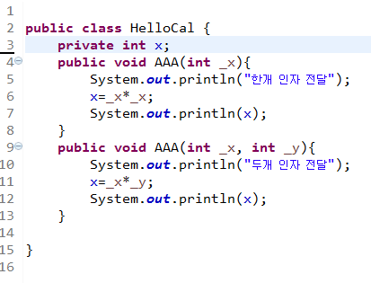
3. 다형성
오버로딩 예제
- 이름이 같은 두 개의 메소드를 정의

Slide 7
3. 다형성
오버 라이딩 (overriding)
기존에 있는 메소드를 재정의하는 것으로 메소드 이름은 같으나 안에 정의되는 내용은 다르고 매개변수의 개수나 데이터 형식과 반환 타입은 같다
상속관계에 있는 클래스들 간에 같은 이름의 메소드를 정의하는 것으로 상위 클래스의 메소드와 하위클래스의 메소드가 이름, 매개변수의 타입, 개수까지 모두 같아야 합니다.
기존 클래스를 이용하여 새로운 클래스를 만들 때 기존 클래스의 매소드와 의미는 같지만 구현 부분에서 약간의 변화가 필요하다면 메소드 오버라이딩을 이용하여 새로운 클래스 작성이 가능함

Slide 8
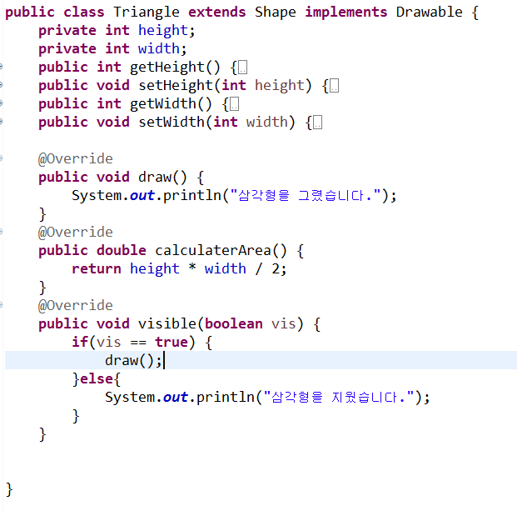
3. 다형성
오버라이딩 예제
- 상속한 클래스와 인터페이스의 메소드들을 오버라이딩함

